Slide 1
다음 학년도 중도탈락 고위험 학과는 어디인가
학업지속 지원 대상 학과 선정을 위한 학과별 중도탈락 패널 분석 · 예측
가설 A 전국 구조
가설 B 한국외대
분석 자료
사립 · 비수도권 학과는 고위험이 많은가
비주류 외국어 학과군이 우선 지원 대상인가
56,340행
대학알리미 학과별 공시 2023~2026
210개교
일반 대학 주간 학과 50,081행
교육부 대학알리미 중도탈락 학생 현황 (공공데이터포털 15164570)
빅데이터분석 14조 정승엽, 박유진, 신효주
23,114쌍
전년 → 당해 분석 표본
PAGE 01
Notes:
안녕하십니까, 빅데이터분석 14조입니다. 저희는 한국외대 학사종합지원센터가 내년 학업지속 지원을 어느 학과에 먼저 배치해야 하는지를, 대학알리미의 학과별 중도탈락 공시 4개년 자료로 분석하고 예측했습니다.

Slide 2

봤다 질문 · 데이터 · 함정 (3분)
했다 정제 · 분석 · 검증 (4분)
그래서 권고 · 근거 · 한계 (3분)
부록
의사결정과 질문
학사종합지원센터는 내년 학업지속 지원을 어느 학과에 먼저 배치해야 하는가
1
누가
2
무엇을
3
어떻게 판단
한국외국어대학교 학사종합지원센터
다음 학년도 학업지속 지원의 우선 배치 학과
중도탈락 고위험 = 탈락률 상위 25%
보조: 입학처
상담 · 학습지원 · 복학 안내
학습기간 75백분위 7.91% 이상
질문 ① 구조
가설 A
미리 정한 다른 경로
전국 일반 대학 학과 중 어떤 설립유형 · 지역에서 고위험이 많은가
질문 ②의 답이 '아니다'이면
이탈이 아니라 모집의 문제
→ 입학처로 넘겨 다시 정의한다
질문 ② 우선 지원 대상
가설 B
그중 한국외대에서는 어떤 학과군이 고위험인가
범위 전국 일반 대학 주간 학과(사이버 · 산업 · 교육대 · 야간 · 계약학과 제외). 학습 t = 2024 · 2025 공시, 테스트 t = 2026 공시
출처: 교육부 대학알리미 중도탈락 학생 현황(공공데이터포털 15164570, 공공누리 제1유형) · 판정 규칙: 00_문제정의_가설.md
PAGE 02
Notes:
먼저 결정입니다. 결정하는 사람은 한국외대 학사종합지원센터이고, 결정하는 것은 내년에 상담, 학습지원, 복학 안내를 어느 학과에 먼저 배치할지입니다. 이를 위해 두 질문을 세웠습니다. 전국적으로 어떤 유형의 학과가 위험한지, 그리고 한국외대 안에서는 어떤 학과군이 위험한지입니다. 한국외대 질문의 답이 '아니다'로 나오면, 문제는 이탈이 아니라 모집일 수 있어 입학처로 넘기는 경로도 미리 정해 두었습니다.

Slide 3
봤다 질문 · 데이터 · 함정 (3분)
했다 정제 · 분석 · 검증 (4분)
그래서 권고 · 근거 · 한계 (3분)
부록
가설과 판정 규칙
결과를 보기 전에 판정 규칙과 반대 결과의 처리까지 정해 두었다
가설 A 전국 구조
가설 B 한국외대
사립 · 비수도권 학과는 국공립 · 수도권 학과보다 고위험 가능성이 높다
비주류 외국어 학과군(기타유럽어 · 기타아시아어 소계열)은 교내 다른 학과보다 탈락률이 높다
판정 규칙
판정 규칙
대계열 · 전년도 재적 규모를 통제한 로지스틱 회귀
두 오즈비 > 1 이고 95% 구간이 1을 넘으면 맞음
하나만이면 부분 맞음, 둘 다 아니면 기각
공시 2024~2026 합산 탈락률(탈락 합계 ÷ 재적 합계)
학과 단위 부트스트랩으로 차이의 95% 구간
구간 하한 > 0 이면 맞음, 아니면 기각
반대 결과가 나오면 기각된 기준은 지원 배분 근거로 쓰지 않는다
반대 결과가 나오면 기각이면 '모집(입학처)' 문제로 재정의한다
예측 절 두 가설 안에서 '작년 고위험 학과 수(k)만큼 지원하면 몇 곳을 맞히나'를 작년 명단과 비교한다 — 판정 임계값 없이 그대로 보고
고정: git 태그 hypotheses-locked(11/8) → hypotheses-locked-v2 · v3(11/11, 결과 확인 전, 노트북 출력 0개 상태에서 커밋)
PAGE 03
Notes:
가설은 결과를 보기 전에 git 태그로 고정했습니다. 가설 A는 사립이거나 비수도권인 학과가 고위험일 가능성이 높다는 것이고, 대계열과 재적 규모를 통제한 로지스틱 회귀의 오즈비가 둘 다 1보다 크고 구간이 1을 넘으면 맞음입니다. 가설 B는 한국외대의 비주류 외국어 학과군이 교내 다른 학과보다 탈락률이 높다는 것이고, 차이의 95% 구간 하한이 0보다 크면 맞음입니다. 예측은 작년 고위험 학과 수만큼 지원했을 때 몇 곳을 맞히는지로 작년 명단과 비교합니다.

Slide 4
봤다 질문 · 데이터 · 함정 (3분)
했다 정제 · 분석 · 검증 (4분)
그래서 권고 · 근거 · 한계 (3분)
부록
데이터 · 범위와 함정
비율 칸만 믿으면 틀린다 — 분모(재적)와 분류부터 확인해야 하는 데이터
자료와 범위
1
결측이 해마다 다르다
2
재적 0인데 탈락률 0%
교육부 대학알리미 중도탈락 학생 현황
학과별 · 공시 2023~2026 · 32개 열
공공데이터포털 15164570 · 공공누리 제1유형
탈락률 결측 2023년 0.8% → 2024년 14.8% · 2026년 15.2%
1,697행 — 탈락자가 있어도 0%로 기록
56,340행
처리 보정하지 않고 표본에서 제외
처리 재적 > 0 인 행만 y로 사용
원자료 전체 (학과 × 공시연도)
3
탈락률 100% 초과
4
분류가 학교마다 갈린다
50,081행
172행, 그중 87.2%가 재적 5명 이하
5개교 이상 같은 학과명 508개 중 232개(45.7%)가 소계열이 다름
일반 대학 주간 학과 · 210개교 (88.9%)
제외: 사이버 · 산업 · 교육 · 방송통신대, 야간 · 원격, 계약학과 · 산업체위탁, 폐교 → 민감도 분석에만 사용
처리 값은 그대로, 전년도 재적 30명 이상만 분석
처리 재분류하지 않고 데이터 분류 그대로 + 한계로 공개
출처: 교육부 대학알리미 중도탈락 학생 현황(공공데이터포털 15164570, 공공누리 제1유형) · 노트북 §③ 셀 s3-01·s3-03·s3-05·s3-16 · 정제로그 표 4
PAGE 04
Notes:
자료는 교육부 대학알리미의 학과별 중도탈락 공시이고, 4개년 56,340행입니다. 사이버대, 산업대, 야간 같은 과정은 탈락의 성격이 달라 빼고, 일반 대학 주간 학과 50,081행, 210개교를 봤습니다. 함정이 많았습니다. 2024년 공시부터 탈락률 결측이 약 15%로 늘었고, 재적이 0인데 탈락률이 0%로 적힌 행이 1,697개 있었습니다. 탈락자가 있는데도 0%로 적혀 있어서 비율 칸만 보면 틀립니다. 같은 학과명도 학교마다 계열 분류가 갈렸습니다.

Slide 5
봤다 질문 · 데이터 · 함정 (3분)
했다 정제 · 분석 · 검증 (4분)
그래서 권고 · 근거 · 한계 (3분)
부록
정제: 행은 지우지 않고 표시만
원본 56,340행에서 23,114쌍으로 — 단계마다 남은 수와 이유를 기록했다
원본 전체
56,340행
검증 흔적
0행
범위 안 (일반 대학 주간)
50,081행
지운 행 (표시 후 제외)
연결 쌍 (두 해 모두 범위 안)
32,006쌍
0건
y(탈락률)에 한 보정
+ 당해 탈락률 유효
27,316쌍
15,608 / 7,506
+ 전년도 탈락률 유효
25,867쌍
학습(2024·25) / 테스트(2026) 쌍
0.01%p
분석 표본 (전년도 재적 ≥ 30명)
23,114쌍
공시 비율 vs 계÷재적 최대 차이
읽는 법 막대 = 단계별로 남은 수. 연결 이후는 '전년 → 당해' 쌍 단위. 빠진 행의 사유와 건수는 정제로그 표 4 · 5에 모두 공개
출처: 교육부 대학알리미 중도탈락 학생 현황(공공데이터포털 15164570, 공공누리 제1유형) · 노트북 §③ 셀 s3-16·s3-18·s3-19·s3-20 · 정제로그 표 1·4·5
PAGE 05
Notes:
정제에서는 행을 하나도 지우지 않았습니다. 문제가 있는 행은 표시만 하고 분석 표본에서 뺐고, 단계마다 남은 수를 기록했습니다. 범위 안 50,081행을 전년과 당해로 이으면 32,006쌍이고, 두 해 모두 탈락률이 유효하고 전년도 재적이 30명 이상인 23,114쌍이 최종 표본입니다. 2024·2025년 공시로 학습하고 2026년 공시로 시험했습니다. 계획서에 적은 사전 점검 값과 같은지 assert로 확인했고 모두 통과했습니다.

Slide 6
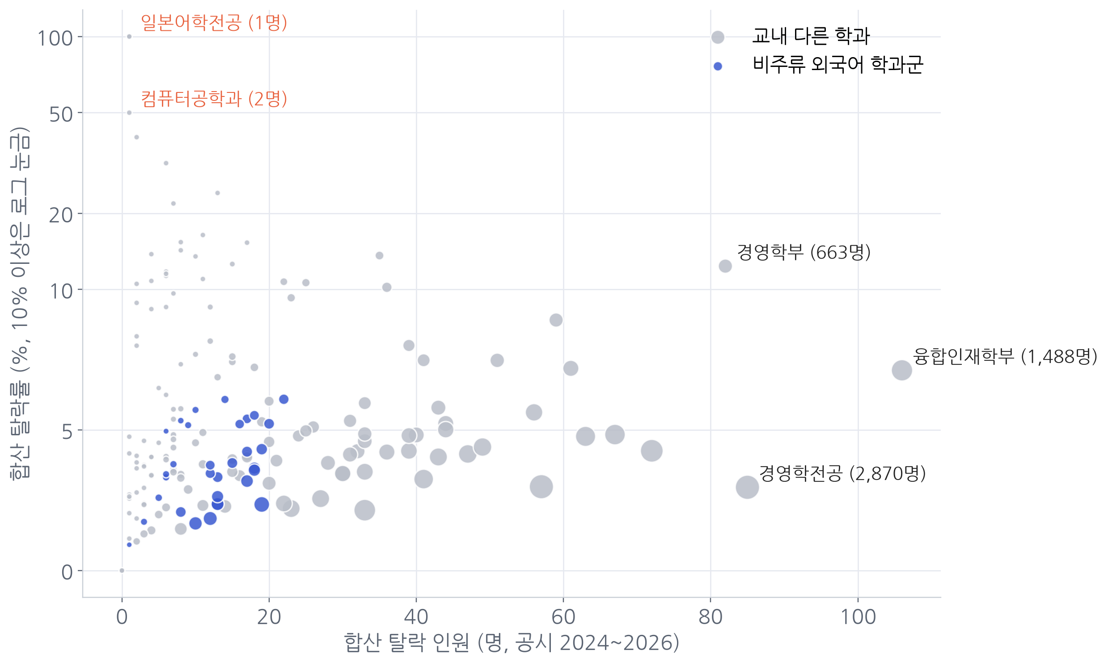
봤다 질문 · 데이터 · 함정 (3분)
했다 정제 · 분석 · 검증 (4분)
그래서 권고 · 근거 · 한계 (3분)
부록
탈락 인원 × 탈락률: 비율만 보면 생기는 착시
탈락률 상위 10곳과 탈락 인원 상위 10곳은 0곳 겹친다 → 지원 우선순위는 인원과 비율을 함께 본다
0곳
비율 상위 10 ∩ 인원 상위 10
탈락률 상위 3
일본어학전공 100.0% (재적 1명)
일본문학전공 100.0% (재적 1명)
컴퓨터공학과 50.0% (재적 2명)
탈락 인원 상위 3
융합인재학부 106명 (7.1%)
경영학전공 85명 (3.0%)
경영학부 82명 (12.4%)
그래서 비율 1위권은 재적 1~5명 학과다. 지원 명단은 재적 30명 이상에서, 인원을 함께 표시해 고른다
읽는 법 점 하나 = 한국외대 학과(공시 2024~2026 합산), 점 크기 = 재적. 파랑 = 비주류 외국어 학과군. 세로축 10% 이상은 로그 눈금
출처: 교육부 대학알리미 중도탈락 학생 현황(공공데이터포털 15164570, 공공누리 제1유형) · 노트북 §⑤ 셀 s5-c10 · 부록 E 셀 sE-01 (필수 차트 ① 교차 산점도)
PAGE 06
Notes:
한국외대 학과를 탈락 인원과 탈락률로 함께 찍었습니다. 탈락률이 높은 학과는 왼쪽 위의 아주 작은 학과들입니다. 탈락률 상위 10곳 중 4곳은 재적이 5명 이하입니다. 반대로 실제로 떠난 학생이 많은 학과는 오른쪽의 큰 학과들입니다. 두 상위 10 목록은 한 곳도 겹치지 않았습니다. 그래서 지원 학과를 탈락률 하나로 고르면 안 되고, 인원과 비율을 함께 봐야 합니다. 파란 점, 비주류 외국어 학과군은 아래쪽에 모여 있습니다.

Slide 7
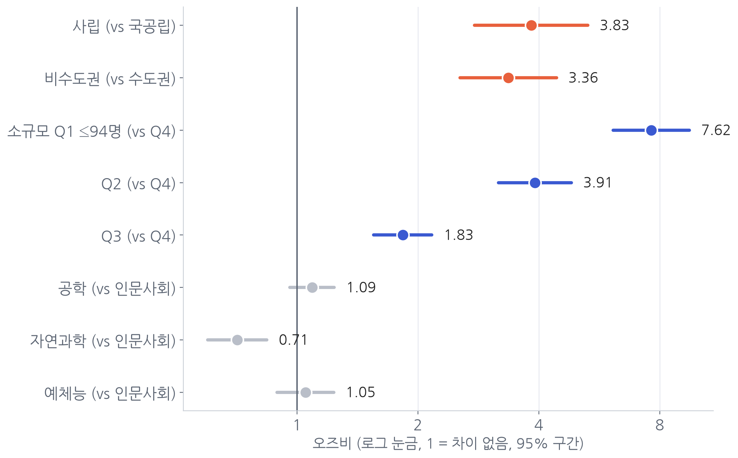
봤다 질문 · 데이터 · 함정 (3분)
했다 정제 · 분석 · 검증 (4분)
그래서 권고 · 근거 · 한계 (3분)
부록
가설 A: 사립 · 비수도권
판정 맞음
가설 A 전국 구조
계열 · 규모를 통제해도 사립 3.8배, 비수도권 3.4배 — 가장 큰 신호는 소규모(7.6배)
설립유형 × 지역의 고위험 비율
국공립 · 수도권
국공립 · 비수도권
7.5%
15.1%
905쌍
5,035쌍
사립 · 수도권
사립 · 비수도권
13.9%
38.8%
7,303쌍
9,871쌍
판정 사립 3.83 [2.77, 5.30], 비수도권 3.36 [2.55, 4.43] — 둘 다 1을 넘어 맞음. 학습 기간만, 의학계열 제외로 다시 해도 같은 판정
읽는 법 오즈비 1 = 차이 없음. 구간은 같은 학교 학과끼리 묶은 95% 구간(학교 207개 군집). 상관이지 인과가 아니다
출처: 교육부 대학알리미 중도탈락 학생 현황(공공데이터포털 15164570, 공공누리 제1유형) · 노트북 §④ 셀 s4-03·s4-05 · 분석 표본 23,114쌍
PAGE 07
Notes:
가설 A입니다. 사립이면서 비수도권인 학과는 38.8%가 고위험이었고, 국공립 수도권은 7.5%였습니다. 두 요인이 겹쳐 있어 계열과 규모를 통제한 회귀로 따로 봤습니다. 사립의 오즈비는 3.83, 비수도권은 3.36이고, 학교 단위로 구간을 넓게 잡아도 둘 다 1을 넘어 가설 A는 맞았습니다. 다만 가장 큰 차이는 규모였습니다. 재적이 작은 학과는 큰 학과보다 고위험 오즈가 7.6배였습니다. 이 결과는 상관이지 원인이 아닙니다.

Slide 8
봤다 질문 · 데이터 · 함정 (3분)
했다 정제 · 분석 · 검증 (4분)
그래서 권고 · 근거 · 한계 (3분)
부록
예측: 작년 명단보다 나은가
예측 절 모델 vs 기준선
작년 고위험 학과 수(1,945개)만큼 지원하면 모델 2가 +1.7%p — 개선은 작고, 가장 강한 신호는 전년도 탈락률
같은 1,945개를 지원했을 때 정밀도
지원 학과 수 k를 바꾸면
기준을 바꿔도 결론은 같다 (민감도)
조건 | 가설 A | 모델 2 − 작년 명단
기본 (재적≥30, 상위 25%) | 맞음 | +1.7%p
③ 재적≥10 | 맞음 | +3.0%p
③ 재적≥50 | 맞음 | +1.8%p
④ 고위험 상위 20% | 맞음 | +1.7%p
④ 고위험 상위 30% | 맞음 | +1.9%p
② 전체 표본(사이버·산업·야간 등 포함) | 맞음 | +1.5%p
맞힌 학과: 모델 1 969 · 모델 2 1,173 · 작년 명단 1,140 | 무작위로 고르면 23.6%
읽는 법 정밀도 = 지원한 학과 중 실제로 고위험이었던 비율. 재현율(실제 고위험 중 명단에 든 비율)은 모델 2 66.1% vs 작년 명단 64.3%
출처: 교육부 대학알리미 중도탈락 학생 현황(공공데이터포털 15164570, 공공누리 제1유형) · 노트북 §④ 셀 s4-07·s4-14 · 테스트 = 공시 2026 7,506쌍 (필수 차트 ③)
PAGE 08
Notes:
예측입니다. 2026년 공시에서 작년에 고위험이었던 학과는 1,945개였습니다. 센터가 이만큼 지원할 수 있다고 보고, 모델이 고른 1,945개와 작년 명단을 비교했습니다. 구조 정보만 쓴 모델 1은 49.8%로 작년 명단보다 못했습니다. 전년도 탈락률을 더한 모델 2는 60.3%로 작년 명단 58.6%보다 1.7%p, 33곳 더 맞혔습니다. 개선은 작습니다. 지원 학과 수를 바꾸거나 기준을 바꿔도 차이는 비슷했습니다. 가장 강한 신호는 결국 작년의 탈락률입니다.

Slide 9
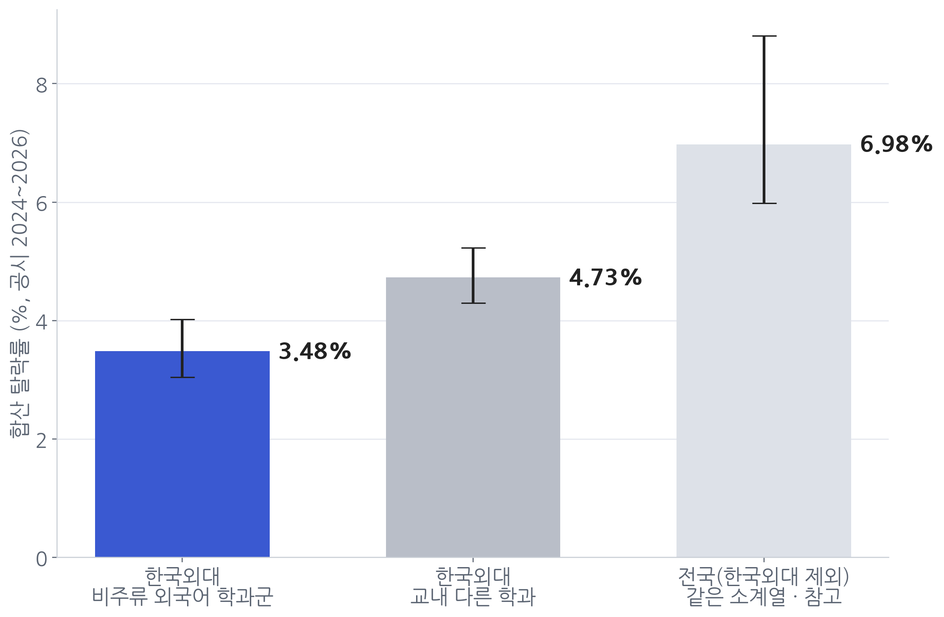
봤다 질문 · 데이터 · 함정 (3분)
했다 정제 · 분석 · 검증 (4분)
그래서 권고 · 근거 · 한계 (3분)
부록
가설 B: 한국외대 비주류 외국어 학과군
판정 기각
가설 B 한국외대
비주류 외국어 학과군은 오히려 1.25%p 낮다 — 위험은 전공을 정하기 전 단위에 몰려 있다
판정 차이 -1.25%p, 95% 구간 [-1.92, -0.56] — 하한이 0보다 작아 기각
규칙대로 어문 학과군은 이탈 지원의 우선 대상이 아니다 → '모집(입학처)' 문제로 재정의
공시 2027 우선 지원 후보 상위 20곳 (모델 2)
13곳 통합모집 · 계열 · 자유전공 등 전공 배정 전 단위 0곳 비주류 외국어
후보 | 재적 | 탈락률 | 점수
Culture & Technology융합대학[통합모집] | 32명 | 21.9% | 0.92
공과계열 | 67명 | 16.4% | 0.77
글로벌자유전공학부 | 37명 | 16.2% | 0.76
핵심외국어계열 | 56명 | 14.3% | 0.68
자연과학대학[통합모집] | 52명 | 15.4% | 0.67
참고 전국(한국외대 제외) 같은 소계열 8개교와 비교만 했다(가설 아님): 한국외대가 3.50%p 낮음 → 미리 정한 문구 "한국외대가 더 낮음"
출처: 교육부 대학알리미 중도탈락 학생 현황(공공데이터포털 15164570, 공공누리 제1유형) · 노트북 §④ 셀 s4-10·s4-12·s4-13 · §⑤ 셀 s5-c09 (필수 차트 ②)
PAGE 09
Notes:
가설 B입니다. 한국외대의 비주류 외국어 학과군은 3년 합산 탈락률이 3.48%로, 교내 다른 학과 4.73%보다 오히려 1.25%p 낮았습니다. 구간도 0을 넘지 않아 가설 B는 기각입니다. 전국 같은 분야 학과 6.98%보다도 낮았습니다. 미리 정한 규칙대로, 어문 학과군의 문제는 이탈이 아니라 모집 쪽으로 넘깁니다. 대신 모델로 내년 후보를 뽑아 보니 상위 20곳 중 13곳이 통합모집, 계열, 자유전공처럼 전공을 정하기 전 단위였습니다.

Slide 10
봤다 질문 · 데이터 · 함정 (3분)
했다 정제 · 분석 · 검증 (4분)
그래서 권고 · 근거 · 한계 (3분)
부록
권고와 근거
작년 명단을 기본으로, 전공 배정 전 단위를 먼저 — 어문 학과군은 입학처의 모집 문제로
1
학사종합지원센터
내년 지원 명단 = 작년 고위험 학과 + 모델 점수로 보완
근거 모델 2 60.3% vs 작년 명단 58.6% (+1.7%p) — 차이가 작아 작년 명단이 기본
방법 재적 30명 이상에서 고르고, 탈락 인원(명)을 함께 표시 (비율 상위 10 ∩ 인원 상위 10 = 0곳)
출처 셀 s4-07 · sE-01
2
학사종합지원센터
통합모집 · 계열 · 자유전공 단위를 먼저 점검
근거 공시 2027 후보 상위 20곳 중 13곳이 전공 배정 전 단위, 비주류 외국어 0곳
방법 전공 선택 시점의 상담 · 복학 안내를 앞당긴다
출처 셀 s4-13
3
입학처
어문 학과군은 '이탈'이 아니라 '모집'으로 재정의
근거 가설 B 기각: 교내보다 1.25%p 낮고 전국 같은 분야보다도 낮다
방법 지원율 · 충원율 자료로 다음 분석 (이 데이터에는 없음)
출처 셀 s4-10 · s4-12
쓰지 않는 근거 가설 A(사립 · 비수도권)는 맞았지만, 한국외대 안에서는 모든 학과가 같은 설립유형 · 지역이라 학과 배분 기준이 되지 못한다 — 전국 맥락으로만 쓴다
출처: 교육부 대학알리미 중도탈락 학생 현황(공공데이터포털 15164570, 공공누리 제1유형) · 노트북 §④ 셀 s4-15 (판정 요약)
PAGE 10
Notes:
권고는 세 가지입니다. 첫째, 학사종합지원센터는 내년 명단을 작년 고위험 학과로 시작하고 모델 점수로 보완합니다. 모델이 작년 명단보다 조금 낫지만 차이가 작아서, 작년 명단만으로도 큰 손해는 없습니다. 이때 재적 30명 이상에서 고르고 인원을 함께 봅니다. 둘째, 통합모집, 계열, 자유전공처럼 전공을 정하기 전 단위를 먼저 점검합니다. 셋째, 어문 학과군은 이탈 지원보다 입학처의 모집 관점에서 다시 봅니다. 전국 결과인 사립과 비수도권 효과는 한국외대 안에서는 모든 학과가 같은 조건이라 배분 기준으로 쓰지 않습니다.

Slide 11
봤다 질문 · 데이터 · 함정 (3분)
했다 정제 · 분석 · 검증 (4분)
그래서 권고 · 근거 · 한계 (3분)
부록
한계와 믿기 어려운 이유
이 결과로 말할 수 없는 것 — 원인, 내년의 성능, 학생 한 명의 이탈 이유
한계 3가지
믿기 어려운 이유
1
테스트는 공시 2026 한 해뿐
한국외대 예측은 작은 표본
+1.7%p가 내년에도 유지된다는 보장이 없다
검증 학과 94개, k = 16: 모델 2 37.5% vs 작년 명단 43.8% — 우연에 크게 흔들린다
분류는 학교 신고에 의존
2
학과 단위 집계, 상관 ≠ 인과
같은 학과명도 학교마다 계열이 갈린다. 재분류하지 않고 데이터 분류를 그대로 썼다
사립 · 비수도권 '때문에' 탈락한다고 말할 수 없다. 학생 구성 등은 관측되지 않았다
'비인기 · 존폐 위기'는 판단 불가
지원율 · 충원율 · 모집정원이 없다. 그래서 B 기각 뒤의 모집 문제는 이 자료로 답할 수 없다
3
생존 편향과 공시 변화
연결되지 않은 학과 5,399행(한국외대 61개)이 빠졌고, 2024년부터 결측이 늘었다
캠퍼스 미구분
서울 · 글로벌 캠퍼스가 공시에서 구분되지 않는다
그래도 쓸 수 있는 것 기준 6가지를 바꿔도 A · B 판정과 '모델 ≈ 작년 명단' 결론은 뒤집히지 않았다(민감도). 노트북은 처음부터 다시 돌려 같은 숫자가 나온다
출처: 교육부 대학알리미 중도탈락 학생 현황(공공데이터포털 15164570, 공공누리 제1유형) · 노트북 §④ 셀 s4-13·s4-14 · 정제로그 표 4
PAGE 11
Notes:
마지막으로 이 결과를 믿기 어려운 이유입니다. 시험은 2026년 공시 한 해뿐이라 내년에도 같은 차이가 난다는 보장이 없습니다. 학과 단위 집계라서 학생 한 명 한 명이 왜 떠났는지는 알 수 없고, 사립이나 비수도권 때문에 탈락한다고 말할 수도 없습니다. 학과가 폐지되거나 코드가 바뀌면 연결에서 빠져서, 한국외대는 2026년에만 61개가 빠졌습니다. 한국외대만 따로 예측을 검증하면 94개 학과뿐이라, 오히려 작년 명단이 더 잘 맞았습니다. 감사합니다.

Slide 12
봤다 질문 · 데이터 · 함정 (3분)
했다 정제 · 분석 · 검증 (4분)
그래서 권고 · 근거 · 한계 (3분)
부록
부록 A. 재현성 확인
노트북을 새 커널에서 처음부터 실행해 같은 숫자가 나오는지 확인했다
확인 항목 | 정승엽 (로컬) | 박유진 | 신효주
에러 없이 완주 | O | [팀 입력] | [팀 입력]
원본 행 × 열 | 56,340 × 32
범위 안 행 수 / 분석 표본 쌍 수 | 50,081 / 23,114
가설 A 사립 · 비수도권 오즈비 | 3.83 · 3.36
가설 B 차이와 95% 구간 | -1.25%p [-1.92, -0.56]
모델 2 정밀도 / 작년 명단 | 60.3% / 58.6%
실행 환경 | Python 3.13.14, pandas 3.0.6
링크 Colab(팀 정본) colab.research.google.com/drive/1JCE1qZSWkixXybo86cDwFJpl4_n-Tbmc · GitHub github.com/202103116-stack/university-dropout-risk-analysis
logs/재현성_확인표.md · 실행 2026-11-12 00:39
PAGE 12

Slide 13
봤다 질문 · 데이터 · 함정 (3분)
했다 정제 · 분석 · 검증 (4분)
그래서 권고 · 근거 · 한계 (3분)
부록
부록 B. 기여도표
안내문 5단계별 담당자와 검토자
단계 | 세부 작업 | 담당자 | 검토자
① 문제 정의 | 의사결정 질문, 가설 A · B, 판정 규칙 고정 | [팀 입력] | [팀 입력]
② 수집 | 원자료, 출처 · 이용 조건, 범위 정의, 측정 척도 | [팀 입력] | [팀 입력]
③ 정제 | 품질 6대 기준 진단, 범위 확정, 정제 로그 | [팀 입력] | [팀 입력]
④ 분석 | EDA, 모델, 기준선, 민감도, 가설 판정 | [팀 입력] | [팀 입력]
⑤ 발표 | 차트 3종, 권고 · 근거 · 한계, 슬라이드, 발표 | [팀 입력] | [팀 입력]
공통 | AI 활용 로그, 재현성 확인 | [팀 입력] | [팀 입력]
logs/기여도표.md (제출물 6번)
PAGE 13

Slide 14
봤다 질문 · 데이터 · 함정 (3분)
했다 정제 · 분석 · 검증 (4분)
그래서 권고 · 근거 · 한계 (3분)
부록
부록 C. AI 활용 로그 요약
AI가 틀린 진술은 원문과 재측정으로 바로잡고, 모든 수치는 셀 출력과 대조했다
AI 진술 · 제안 | 검증 방법 | 결과
안내문이 '제안서 1쪽'을 요구한다 | 안내 PDF 원문 직접 확인 | 수정: 분량 제한 없음
B 대상군에 국제지역학 포함 | 학과명 단위로 소계열 갈림 재측정 | 수정: 민감도로만 사용
전국 같은 분야보다 한국외대가 높을 것 | 근거 없는 방향 가정이라는 사용자 지적 | 수정: 판정에서 빼고 결과 문구만 고정
계획서 기준값 '재계산 불일치 68행' | 노트북 재계산(최대 차이 0.005%p) | 기록: 재현 안 됨 [확인 필요]
정제 · 분석 · 시각화 코드 | assert, 누수 점검, 시드 4개, 그림 직접 확인 | 채택
제출물: 14조_AI활용로그.pdf · 전체 기록 logs/AI활용기록.md
PAGE 14

Slide 15
봤다 질문 · 데이터 · 함정 (3분)
했다 정제 · 분석 · 검증 (4분)
그래서 권고 · 근거 · 한계 (3분)
부록
부록 D. 범위 제외 내역과 민감도
어떤 조건으로 몇 행이 빠졌는지, 기준을 바꾸면 결론이 어떻게 되는지
범위 조건 | 단독 제외 | 순차 제외
학교종류 == '대학교' | 3,595 | 3,595
주야간구분 == '주간' | 3,748 | 1,626
학과특성 == '일반과정' | 1,249 | 575
학교상태 != '폐교' | 493 | 463
조건 | 쌍 수 | A 판정 | 사립 OR | 비수도권 OR | 모델 2 | 작년 명단
기본 (재적≥30, 상위 25%) | 23,114 | 맞음 | 3.83 | 3.36 | 60.3% | 58.6%
③ 재적≥10 | 25,008 | 맞음 | 3.97 | 3.16 | 62.3% | 59.4%
③ 재적≥50 | 21,193 | 맞음 | 3.72 | 3.63 | 60.6% | 58.8%
④ 고위험 상위 20% | 23,114 | 맞음 | 4.23 | 3.43 | 56.1% | 54.4%
④ 고위험 상위 30% | 23,114 | 맞음 | 3.54 | 3.38 | 63.5% | 61.5%
② 전체 표본(사이버·산업·야간 등 포함) | 25,836 | 맞음 | 3.40 | 1.80 | 63.2% | 61.7%
민감도 ① B 대상군에 국제지역학 소계열을 더해도 차이 -1.25%p [-1.93, -0.56] → 기각. 임계값 0.5로 고르면 1,335곳, 정밀도 67.3%
노트북 §③ 셀 s3-16 · §④ 셀 s4-14 · 정제로그 표 4 · 5 · 6
PAGE 15

Slide 16
봤다 질문 · 데이터 · 함정 (3분)
했다 정제 · 분석 · 검증 (4분)
그래서 권고 · 근거 · 한계 (3분)
부록
부록 E. 보조 분석 R1: 비율 상위 vs 인원 상위
한국외대 공시 2024~2026 합산 — 두 상위 10 목록의 교집합 0곳 (가설 판정이 아닌 보조 분석)
탈락률 상위 10
탈락 인원 상위 10
학과 | 탈락(명) | 재적(명) | 탈락률
일본어학전공 | 1 | 1 | 100.0%
일본문학전공 | 1 | 1 | 100.0%
컴퓨터공학과 | 1 | 2 | 50.0%
영어전공 | 2 | 5 | 40.0%
프랑스어과 | 6 | 19 | 31.6%
Finance & AI융합전공 | 13 | 54 | 24.1%
Culture & Technology융합대학[통합모집] | 7 | 32 | 21.9%
공과계열 | 11 | 67 | 16.4%
자연과학대학[통합모집] | 8 | 52 | 15.4%
Language & AI융합학부 | 17 | 111 | 15.3%
학과 | 탈락(명) | 재적(명) | 탈락률
융합인재학부 | 106 | 1,488 | 7.1%
경영학전공 | 85 | 2,870 | 3.0%
경영학부 | 82 | 663 | 12.4%
독일어과 | 72 | 1,690 | 4.3%
영미문학.문화학과 | 67 | 1,385 | 4.8%
ELLT학과 | 63 | 1,320 | 4.8%
화학과 | 61 | 848 | 7.2%
전자물리학과 | 59 | 662 | 8.9%
스페인어과 | 57 | 1,911 | 3.0%
컴퓨터공학전공 | 56 | 995 | 5.6%
노트북 부록 E 셀 sE-01 · 판정 규칙: 00_문제정의_가설.md 10절
PAGE 16

